Slide 1
L’INFN e il mondo della scuola
Pigi Paolucci
a nome della comunità dei dipendenti e degli associati INFN

Slide 2
Argomenti di oggi
Struttura del PE dell’INFN
Progetti Nazionali
Finanziamento
Valutazione
Risultati
Attività di collaborazione

Slide 3
L’Istituto Nazionale
di Fisica Nucleare
ha coinvolto un pubblico di circa 256.000
persone nel 2024
* Social e siti web non conteggiati
Pierluigi Paolucci a nome della CC3M
| 3

Slide 4
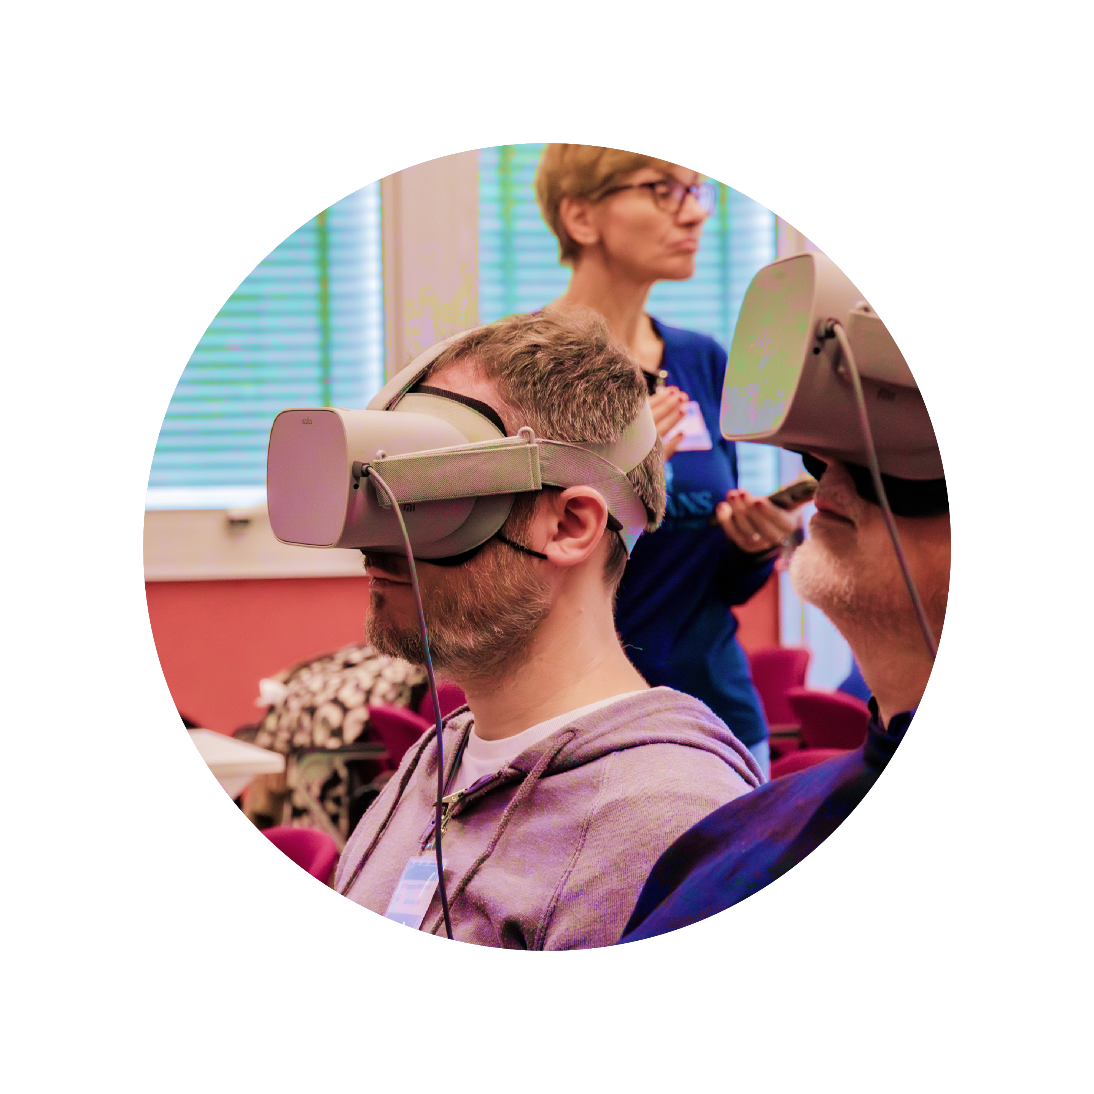
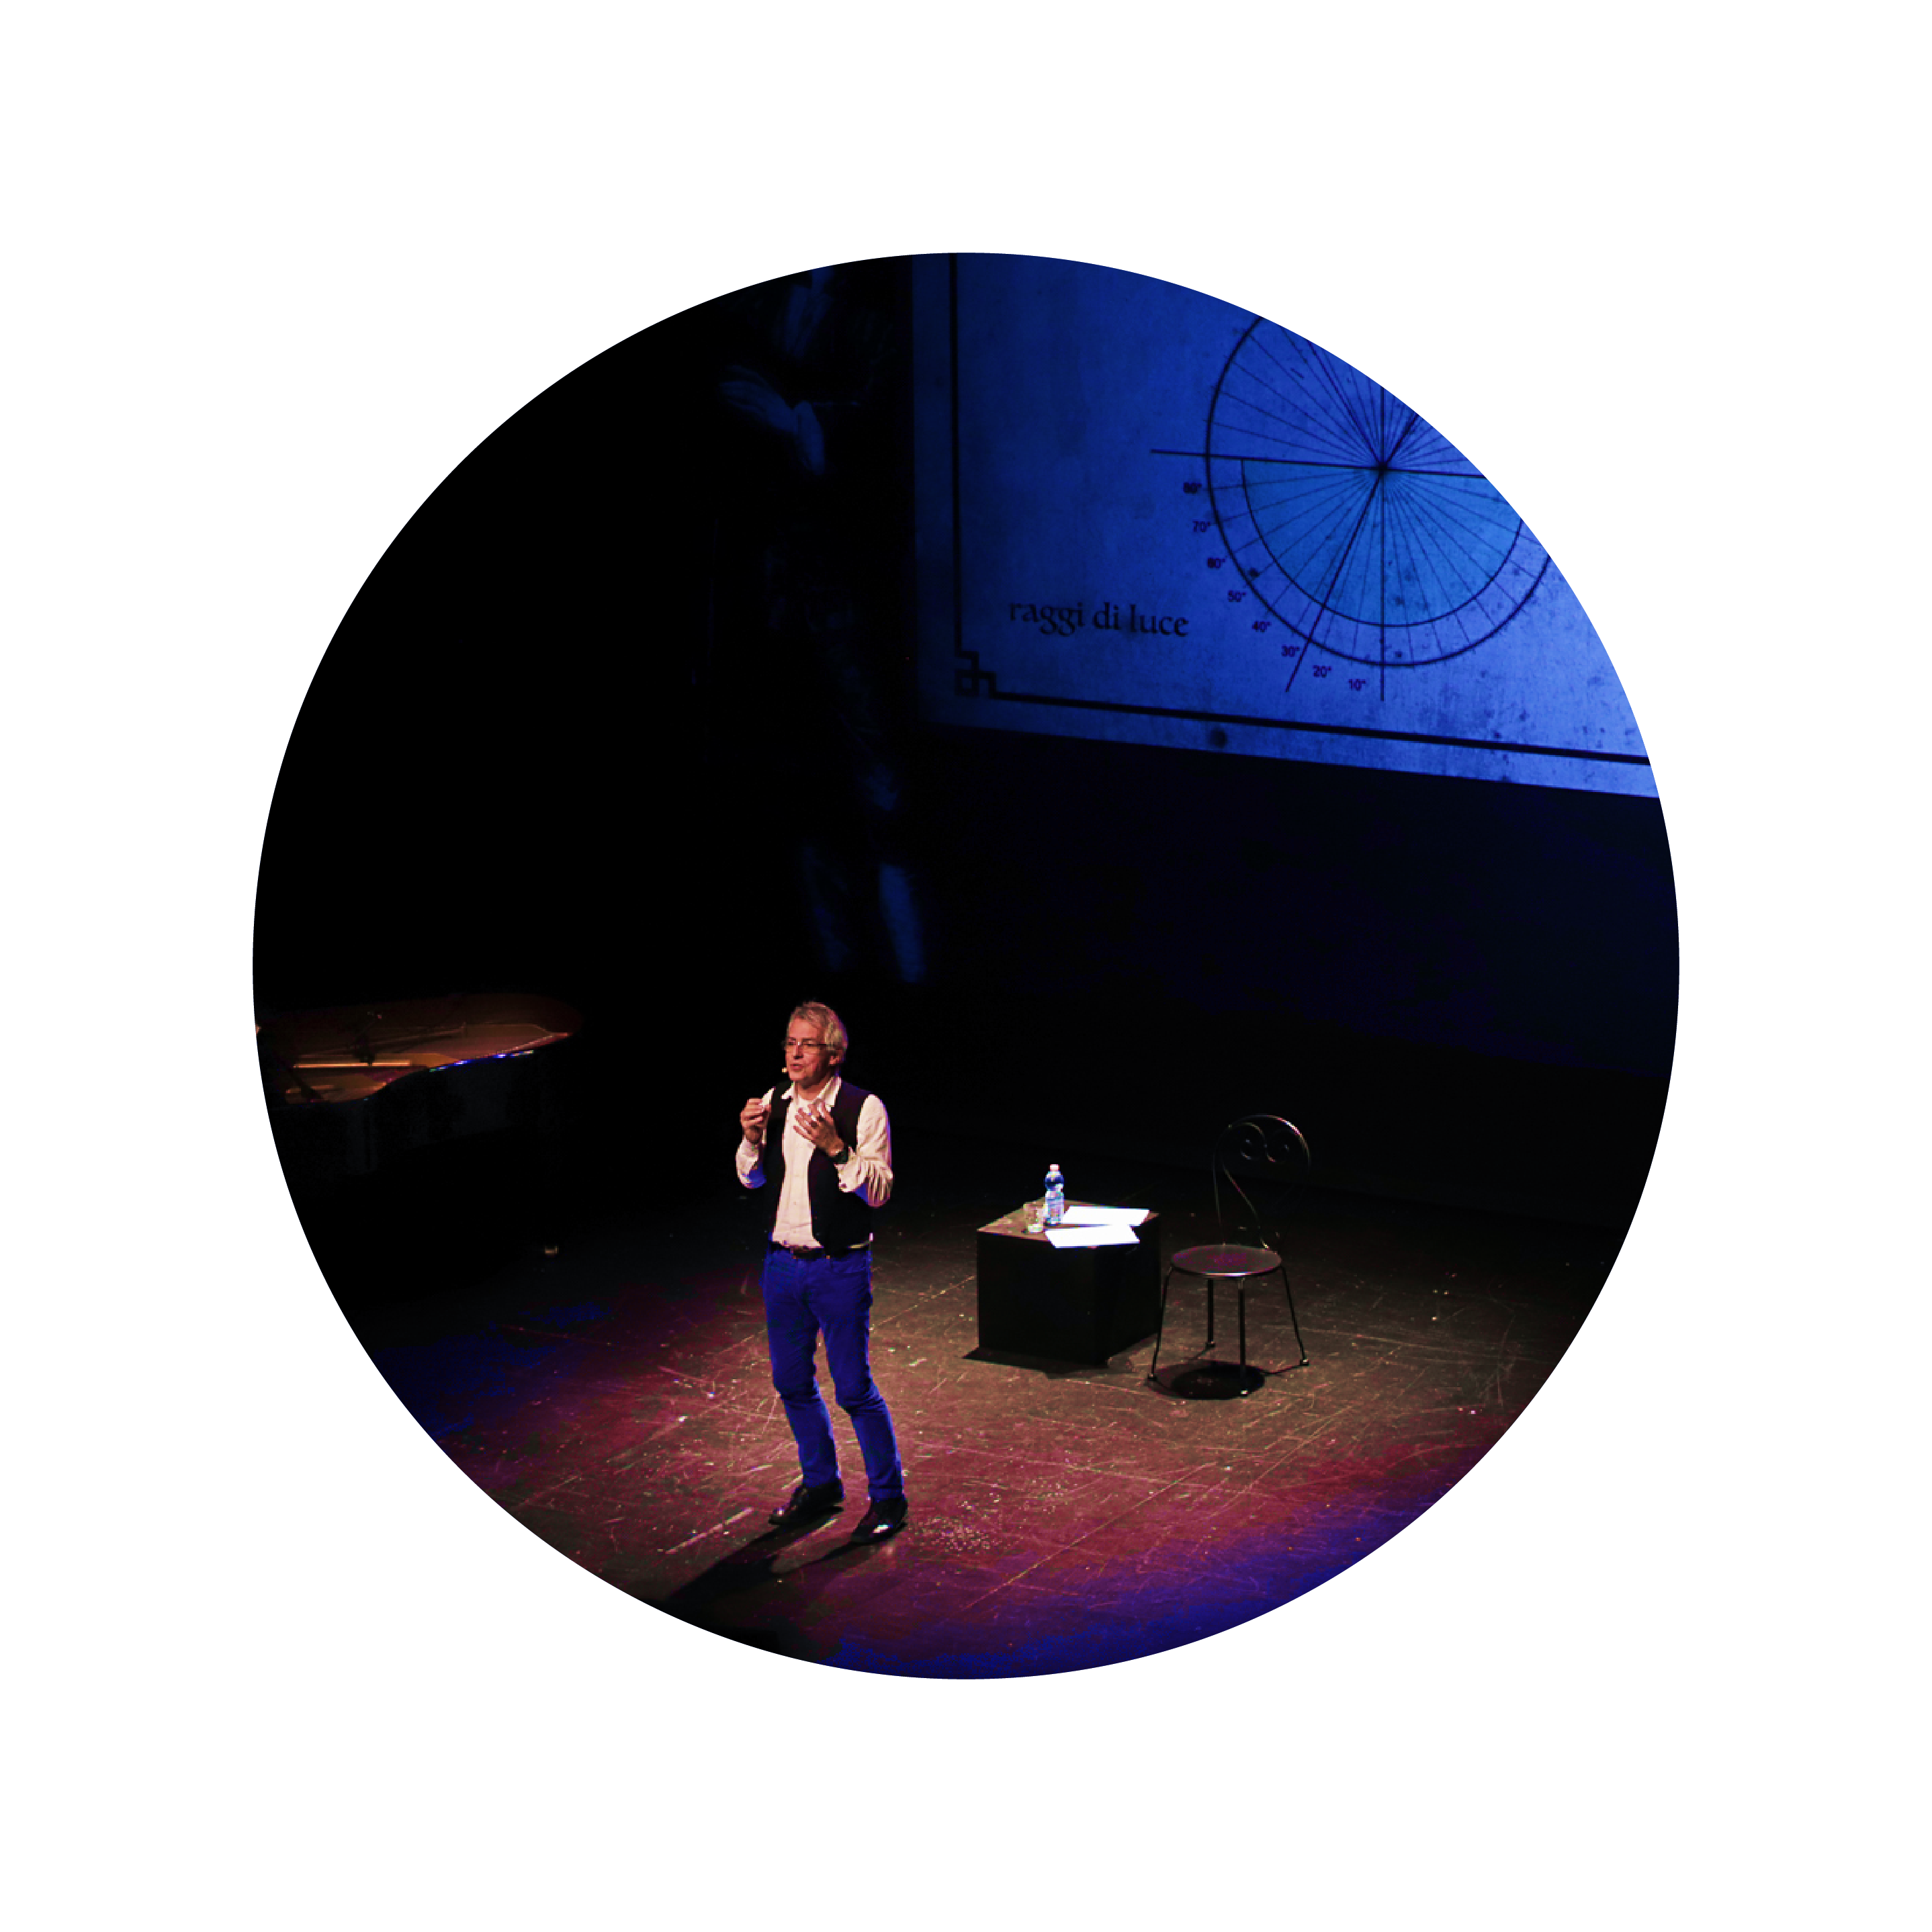
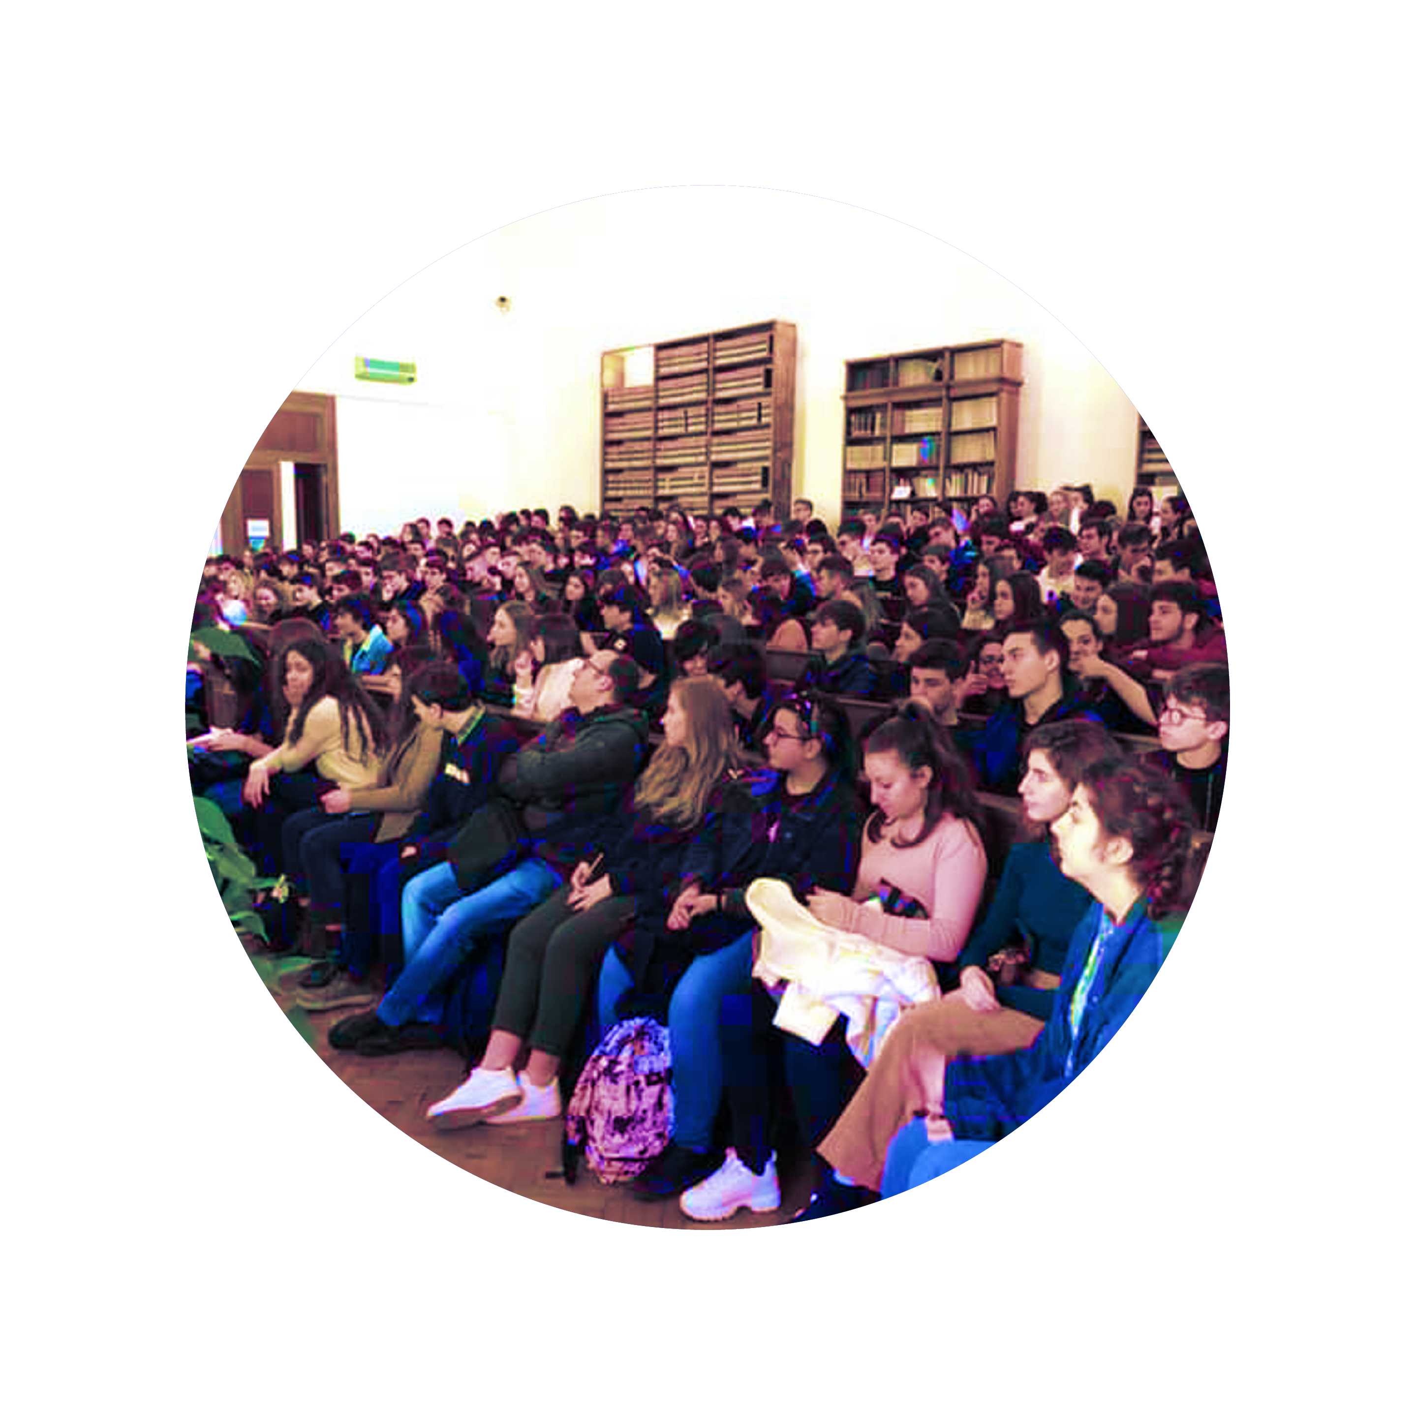
2024
Docenti
Pubblico
Studenti
3.500
164.000
63.000
Formazione e progetti
Festival ed eventi
Educational
| 4
Pierluigi Paolucci a nome della CC3M

Slide 5
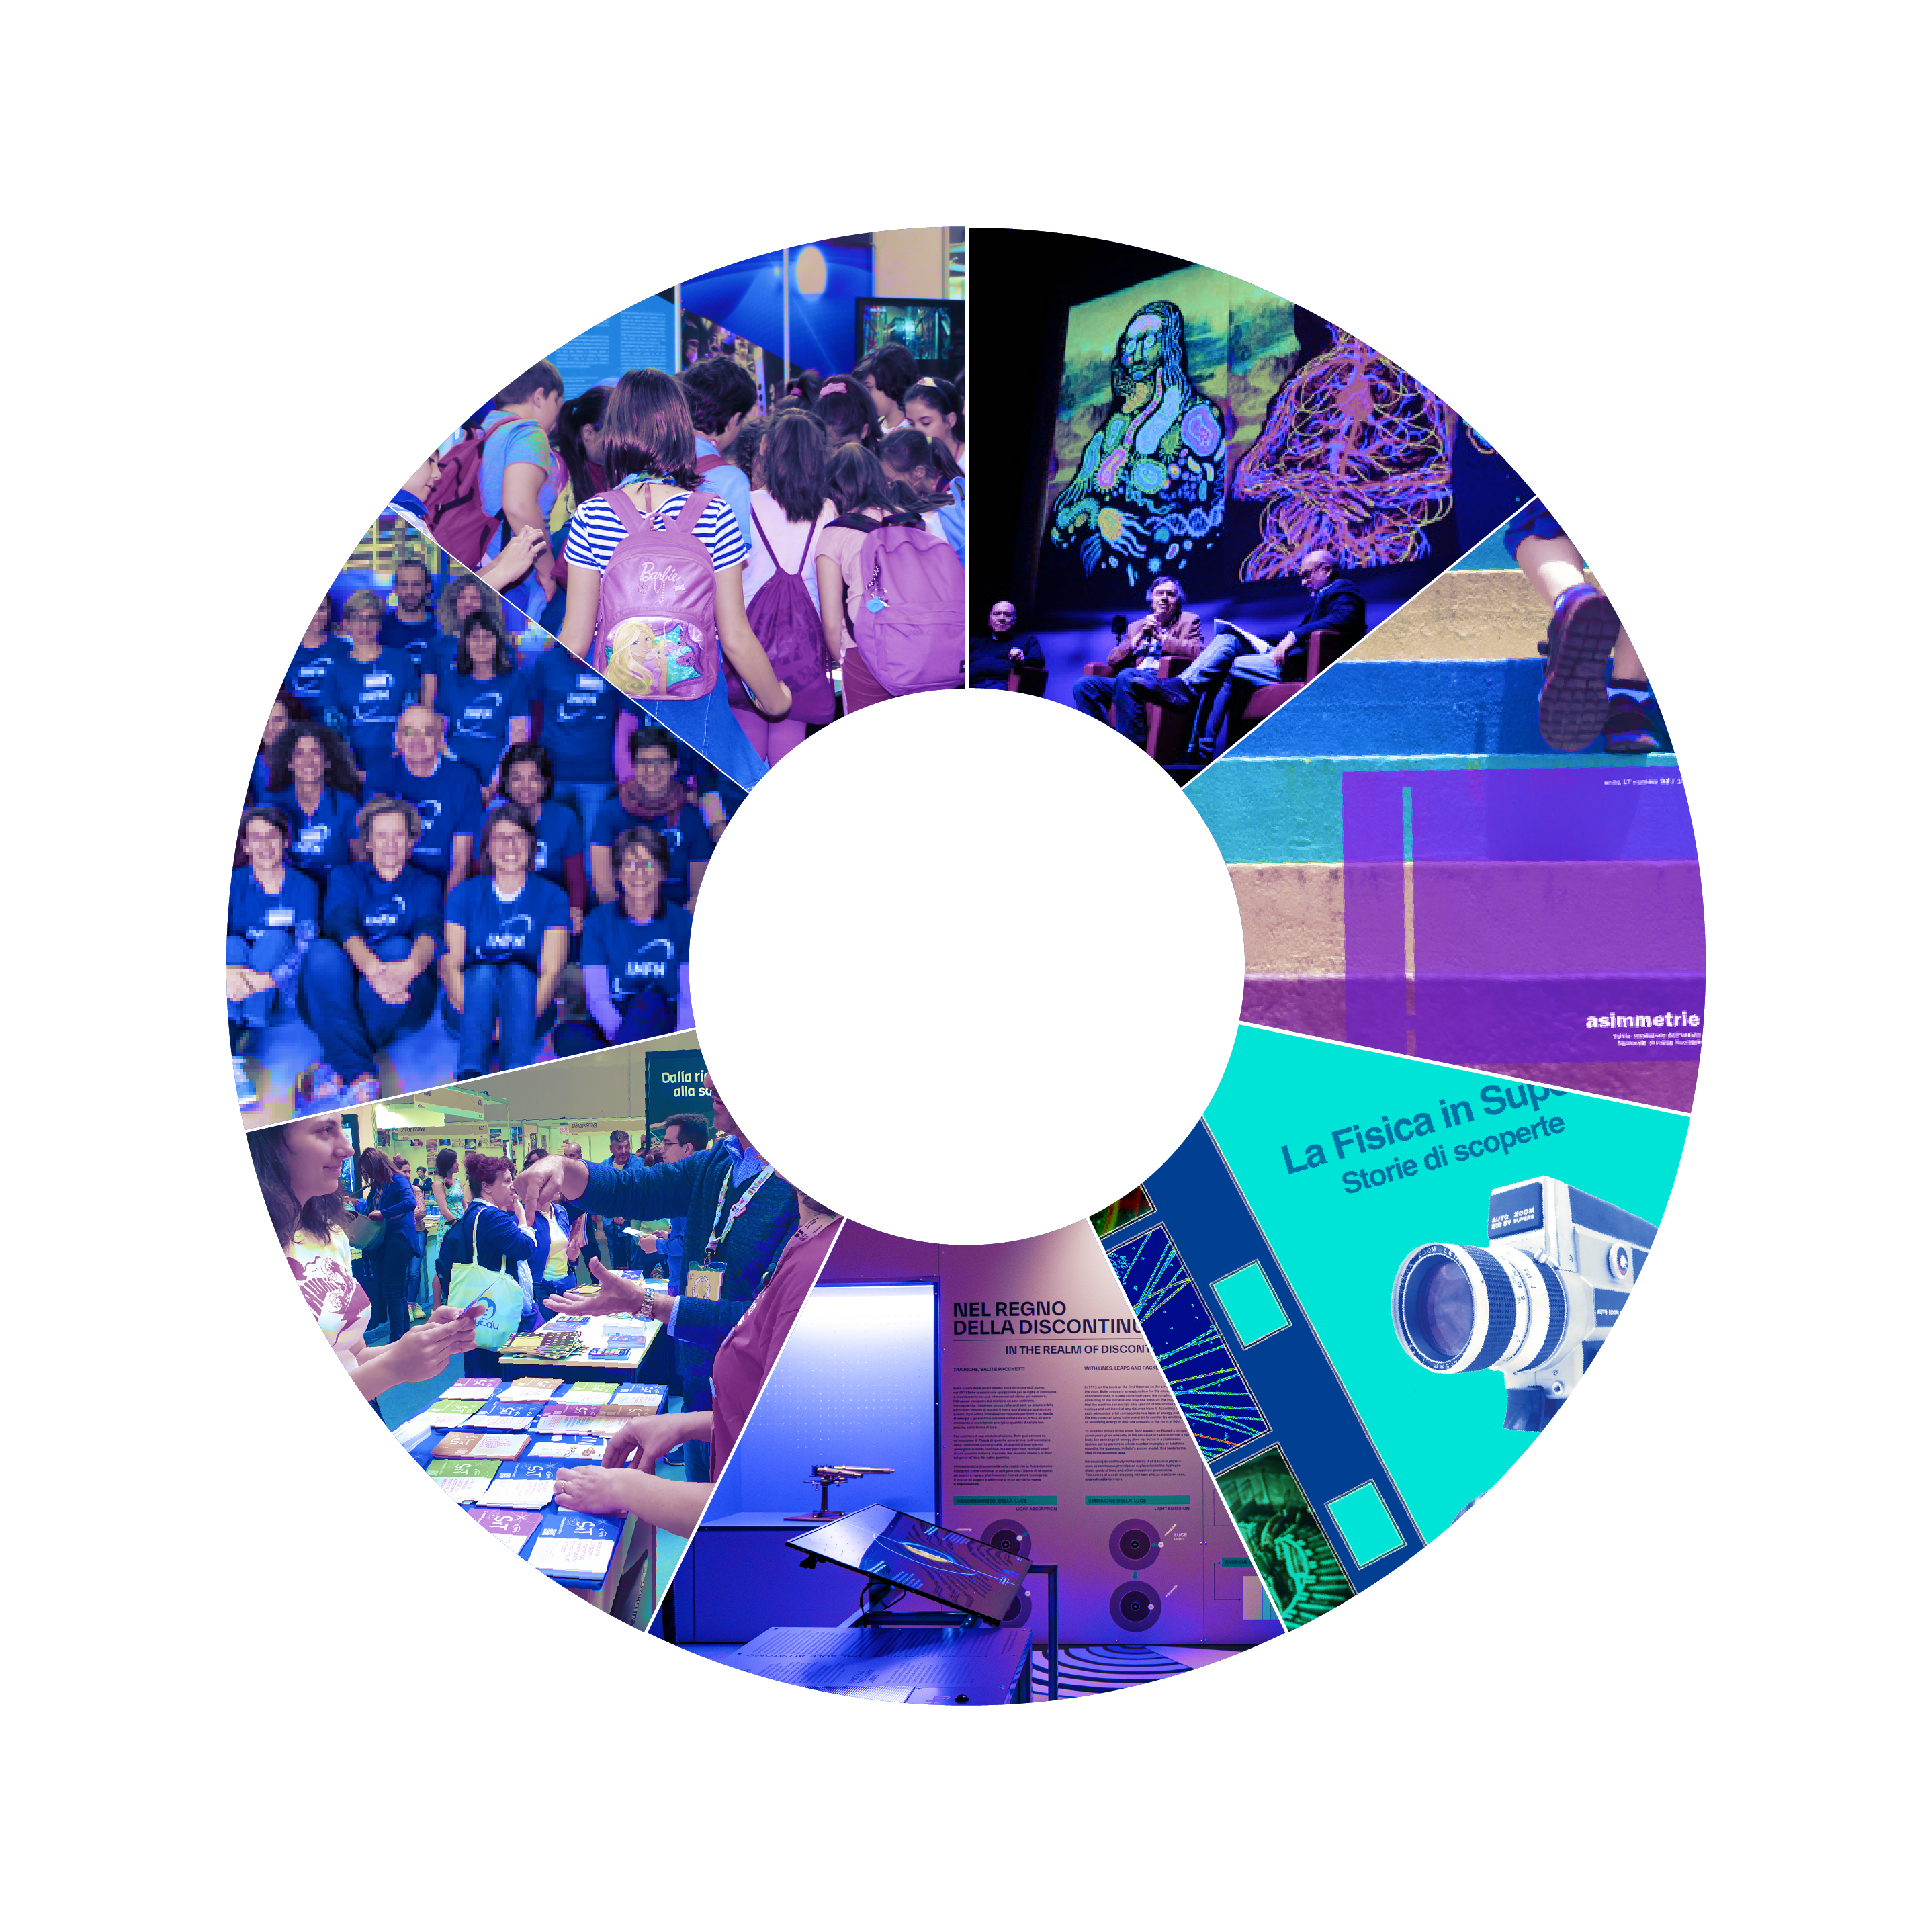
Educational
Spettacoli
63.000​
6.600​​​
Attività di Public Engagement dell’Istituto Nazionale di Fisica Nucleare nel 2024
Formazione
Editoriali
940​​
28.500​​​​
Festival
Eventi e open day
41.000​​​​​​
16.100
Mostre
* Social e siti web non conteggiati
100.000​​​​​
| 5
Pierluigi Paolucci a nome della CC3M

Slide 6
Pierluigi Paolucci a nome della CC3M
| 6

Slide 7
Sinergia tra Uff. Comm. e CC3M
Comunicati stampa
Grafica di alcuni dei progetti
Spettacoli ed eventi
Social
Conferenze e pubblicazioni
Report, VQR, piano triennale
Linee guida e corsi di formazione
Sinergie progettuali e festival

Slide 8
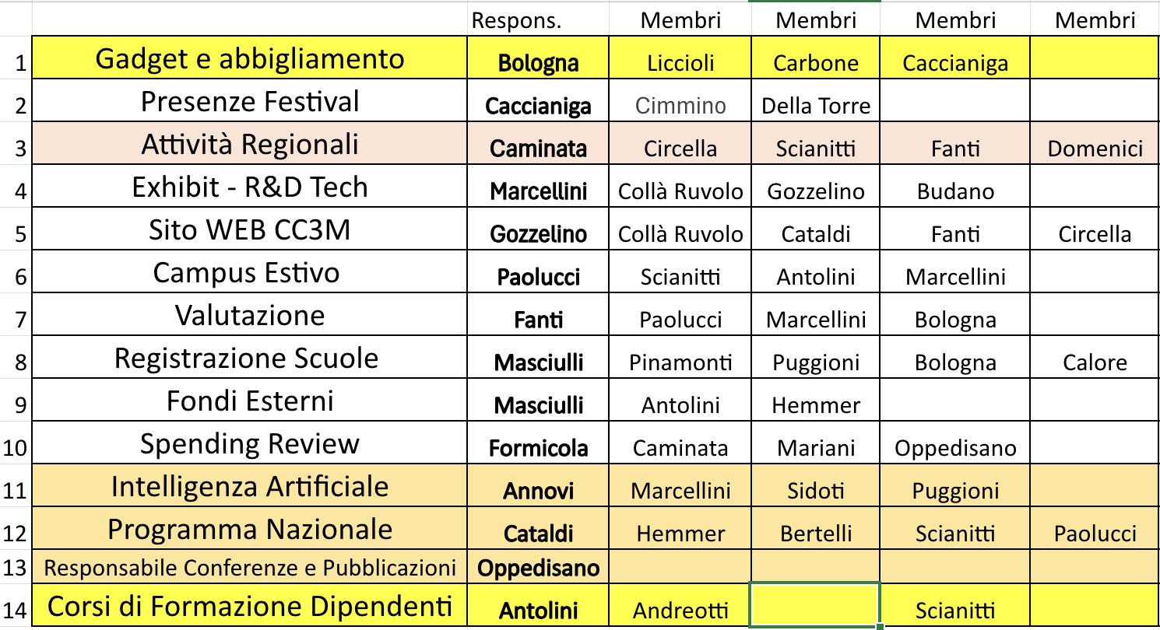
Composizione della CC3M – 2023/2024
MEMBRI CC3M
Presidenza | Francesca Scianitti
Cagliari | Viviana Fanti
LNGS | Franca Masciulli
Bologna | Stefano Marcellini
Napoli | Pierluigi Paolucci
Genova | Marco Pallavicini
LNF | Mariangela Cestelli Guidi
 | Referenti
1 | Bari | Marco Circella
2 | Bologna | Stefano Marcellini
3 | Cagliari | Francesca Dordei
4 | Catania | Mariangela Bondi'
5 | Ferrara | Mirco Andreotti
6 | Firenze | Lucia Liccioli
7 | Genova | Alessio Caminata
8 | Lecce | Gabriella Cataldi
9 | LNF | Danilo Domenici
10 | LNGS | Roberta Antolini
11 | LNL | Andrea Gozzelino
12 | LNS | Diana Carbone
13 | Milano | Lorenzo Caccianiga
14 | Milano Bicocca | Stefano Della Torre
15 | Napoli | Luigi Cimmino
16 | Padova | Sabine Hemmer
17 | Pavia | Paolo Montagna
18 | Perugia | Valentina Mariani
19 | Pisa | Alberto Annovi
20 | Roma 1 | Alba Formicola
21 | Roma 2 | Vincenzo Caracciolo
22 | Roma 3 | Antonio Budano
23 | Torino | Chiara Oppedisano
24 | Trento | Francesco Nozzoli
25 | Trieste | Michele Pinamonti
Gruppi di lavoro
OSSERVATORI
GSSI | Chiara Badia
CNAF | Barbara Martelli
GGI | Andrea Cappelli
EX OFFICIO
Uff. Comm | Antonella Varaschin
Uff. Comm | Cecilia Collà Ruvolo
Amm. Centr. | M.R. Ludovici
Pierluigi Paolucci a nome della CC3M
| 8

Slide 9
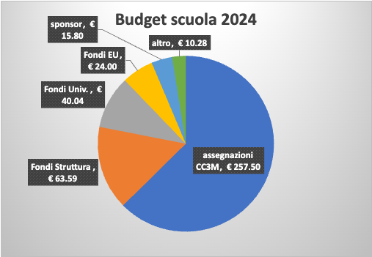
Il budget annuale globale

Slide 10
Elenco dei progetti CC3M 2024
 | Progetto | Tipologia | Soggetti interessati | Dimensione | Durata | TIPO di SCUOLA
1 | Art & Science | Scuole | Studenti | 8.000 | biennale | Secondaria II grado
2 | Asimov | Scuole | Studenti | 13.000 | annuale
3 | Dark | Scuole | Studenti | 400
4 | Lab2go | Scuole | Studenti | 1.000
5 | Radiolab | Scuole | Studenti | 1.000
6 | OCRA | Scuole | Studenti | 3.000
7 | HOPE |  |  | 100
8 | Master Class | Scuole |  | 3.500 | eventi singoli
9 | INFN Kids |  |  | 3.000 |  | Primaria
10 | Aggiornamenti | Formazione | Docenti | 100 | annuale | Secondaria I grado
11 | PID |  | Docenti |  | settimanale | Secondaria II grado
 |  |  |  | 100 | settimanale | Secondaria II grado
12 | Inspyre |  | Studenti | 30
13 | Stage |  |  | 100
14 | Game | Giochi | Pubblico | 400 | eventi singoli
15 | Hepscape |  |  | 2.000
16 | Festival | Festival |  | 100.000
17 | Scienza x Tutti | Portale WEB |  | 300.000 | annuale
18 | Teatro |  | Pubblico |  |  | In prova
da sommare alla attività delle strutture
Notes:
Da sottolineare INSPYRE

Slide 11
Valutazione delle attività
Docenti e studenti raggiunti
Impatto sul territorio
Grado scolastico
Questionari

Slide 12
Progetti e personale INFN
Storico
HOPE
STAGE
TEATRO

Slide 13
Studenti e docenti coinvolti
Pubblico raggiunto

Slide 14
Per grado di scuola e per tipo di progetto
Pubblico raggiunto
200 docenti
Notes:
Formazione è strutturata su settimane dedicate o su vari eventi per anno. Non è mai giornaliera.

Slide 15
La scuola italiana (fotografia del 2023 dati MIM)
1049 (10%) INFN
3.6%
--------
34.000
Nazionali
13.000
Locali
Scient. Class.
6.5%

Slide 16
Impatto sul territorio

Slide 17
Valutazione con i questionari
Nel passato ogni progetto proponeva un questionario e non tutti i progetti lo facevano.
Dal 2024 abbiamo un questionario unico
Collaborazione con una società esterna iXe
Lavoriamo con esperti universitari
Corsi di formazione interna
Notes:
Dopo i nostri progetti tutti conoscono l’INFN

Slide 18
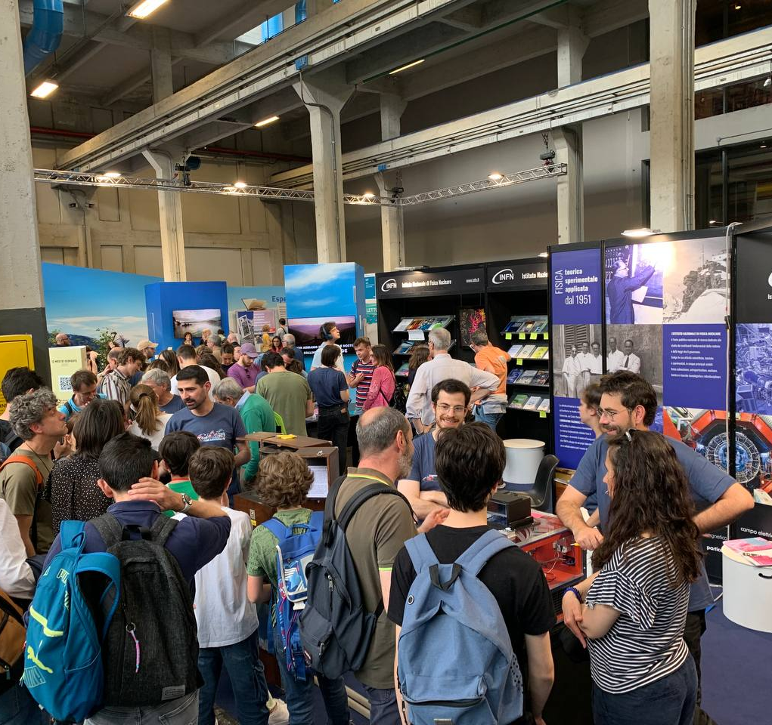
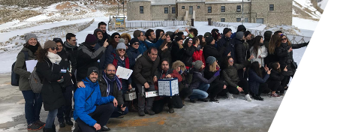
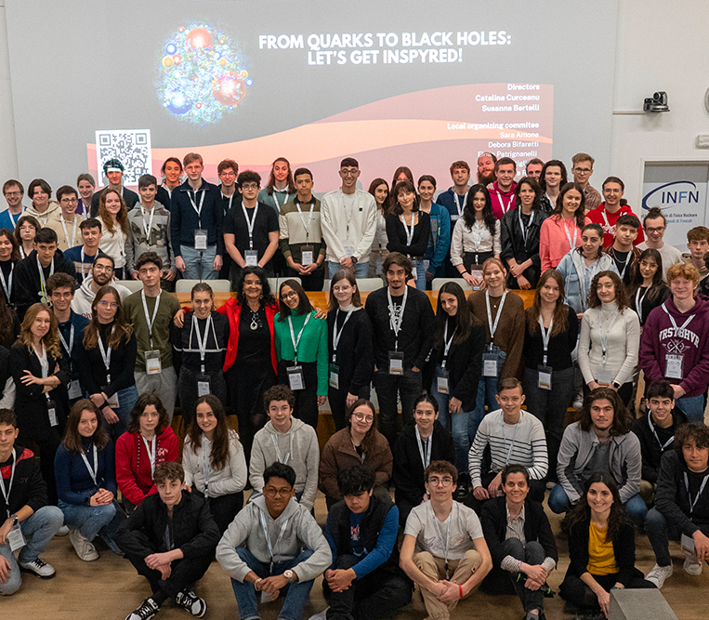
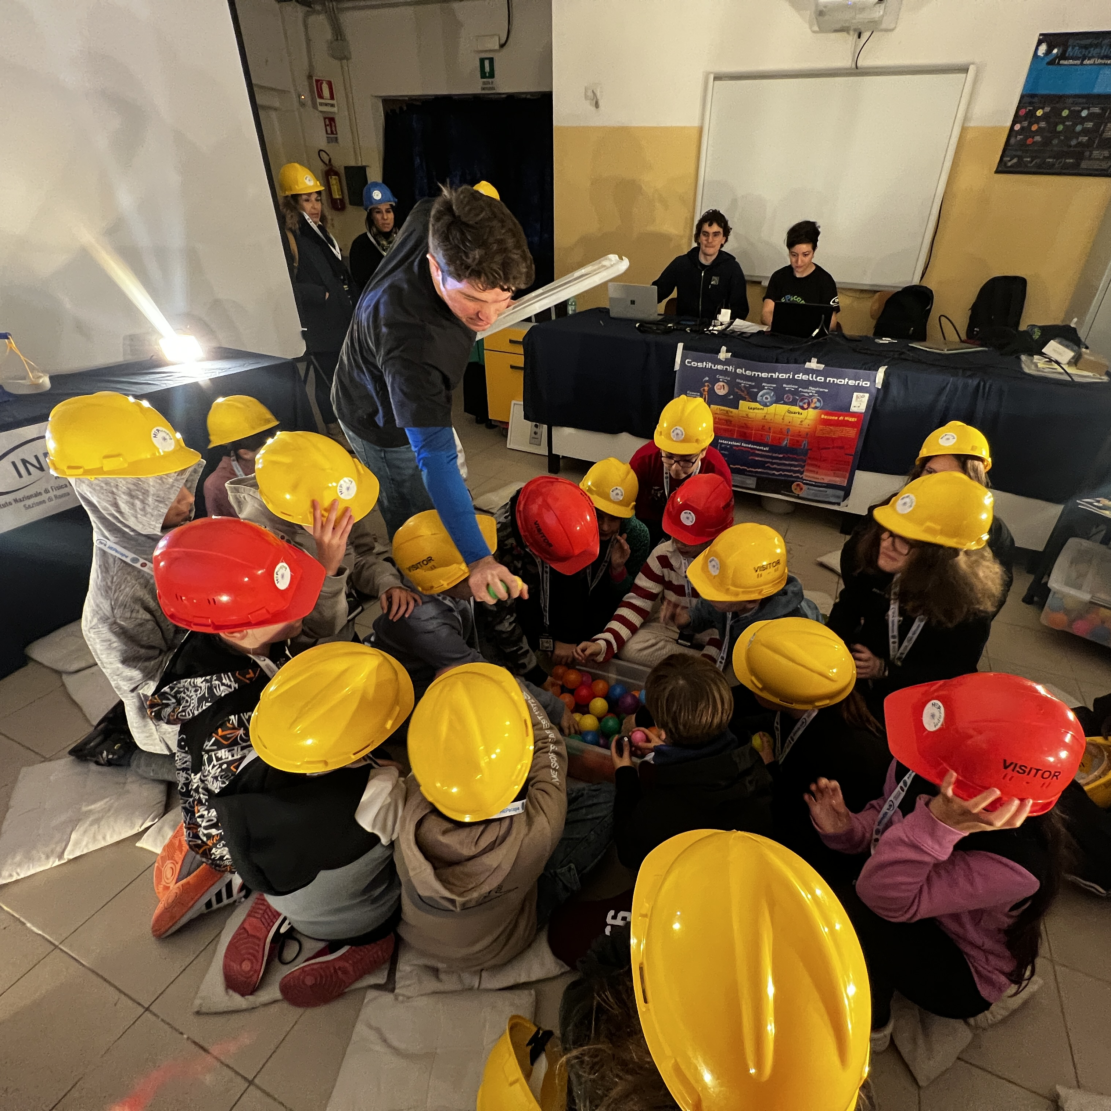
Winter camp di OCRA
Salone del Libro
Piccolini di INFN kids
Stage studenti internazionale
Asimov

Slide 19
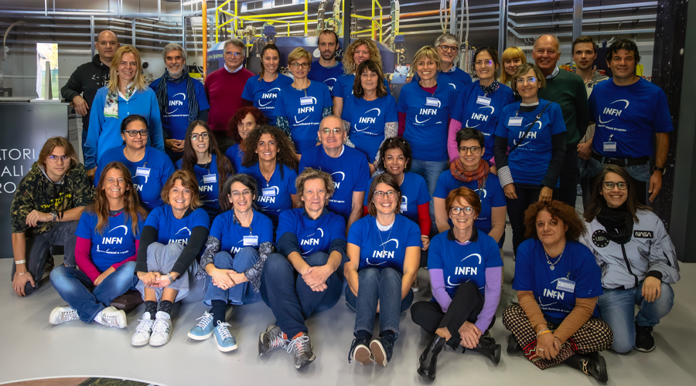
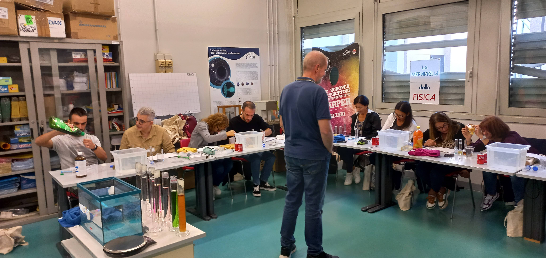
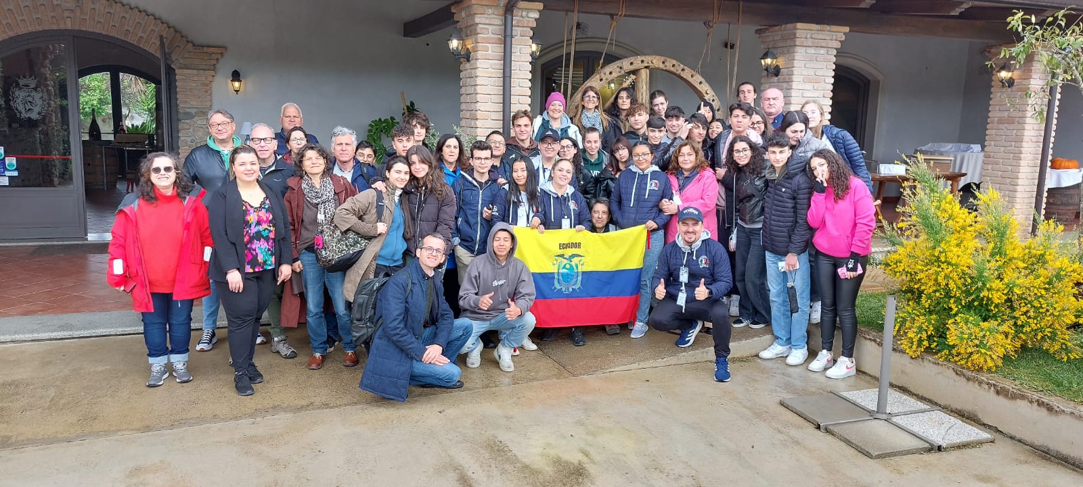
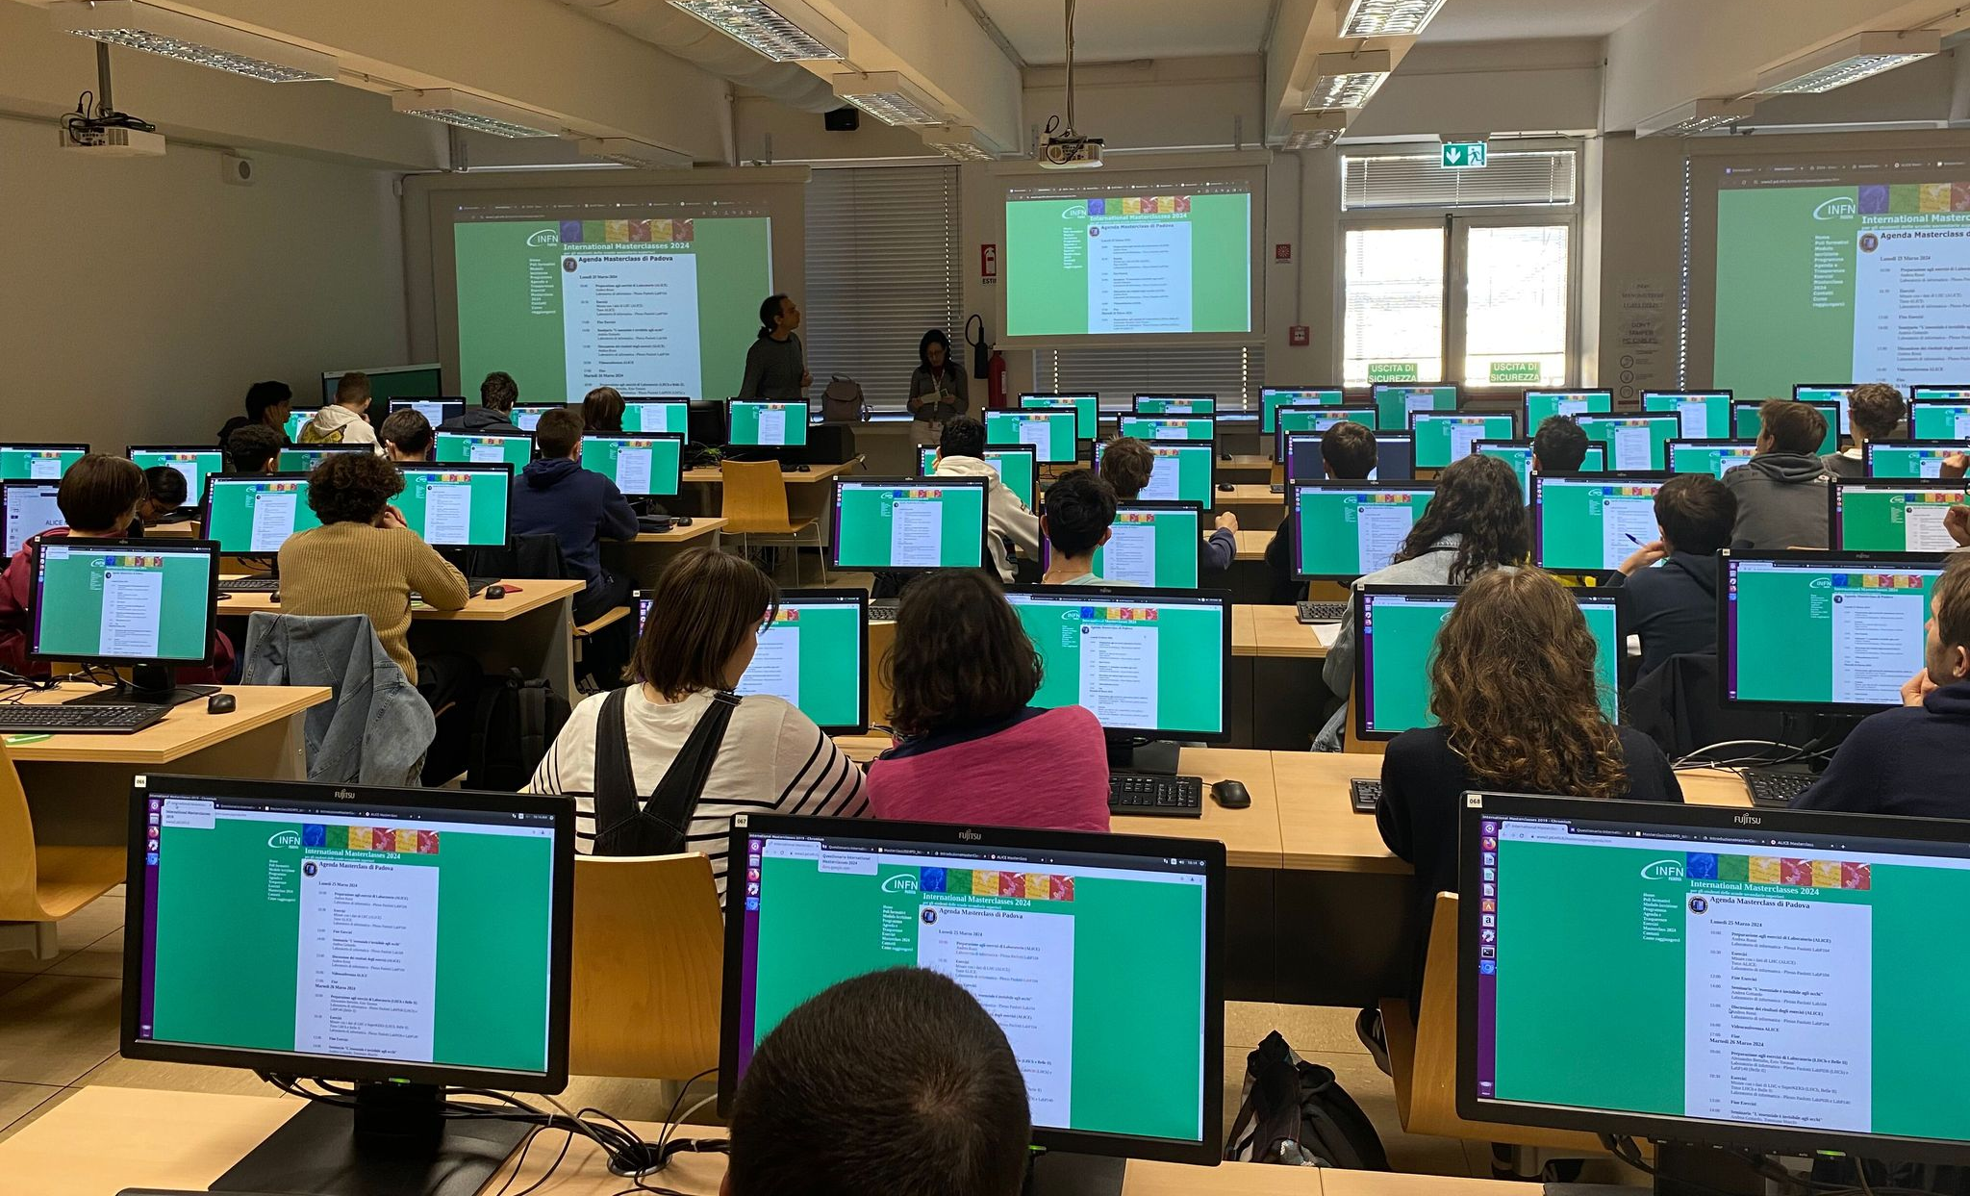
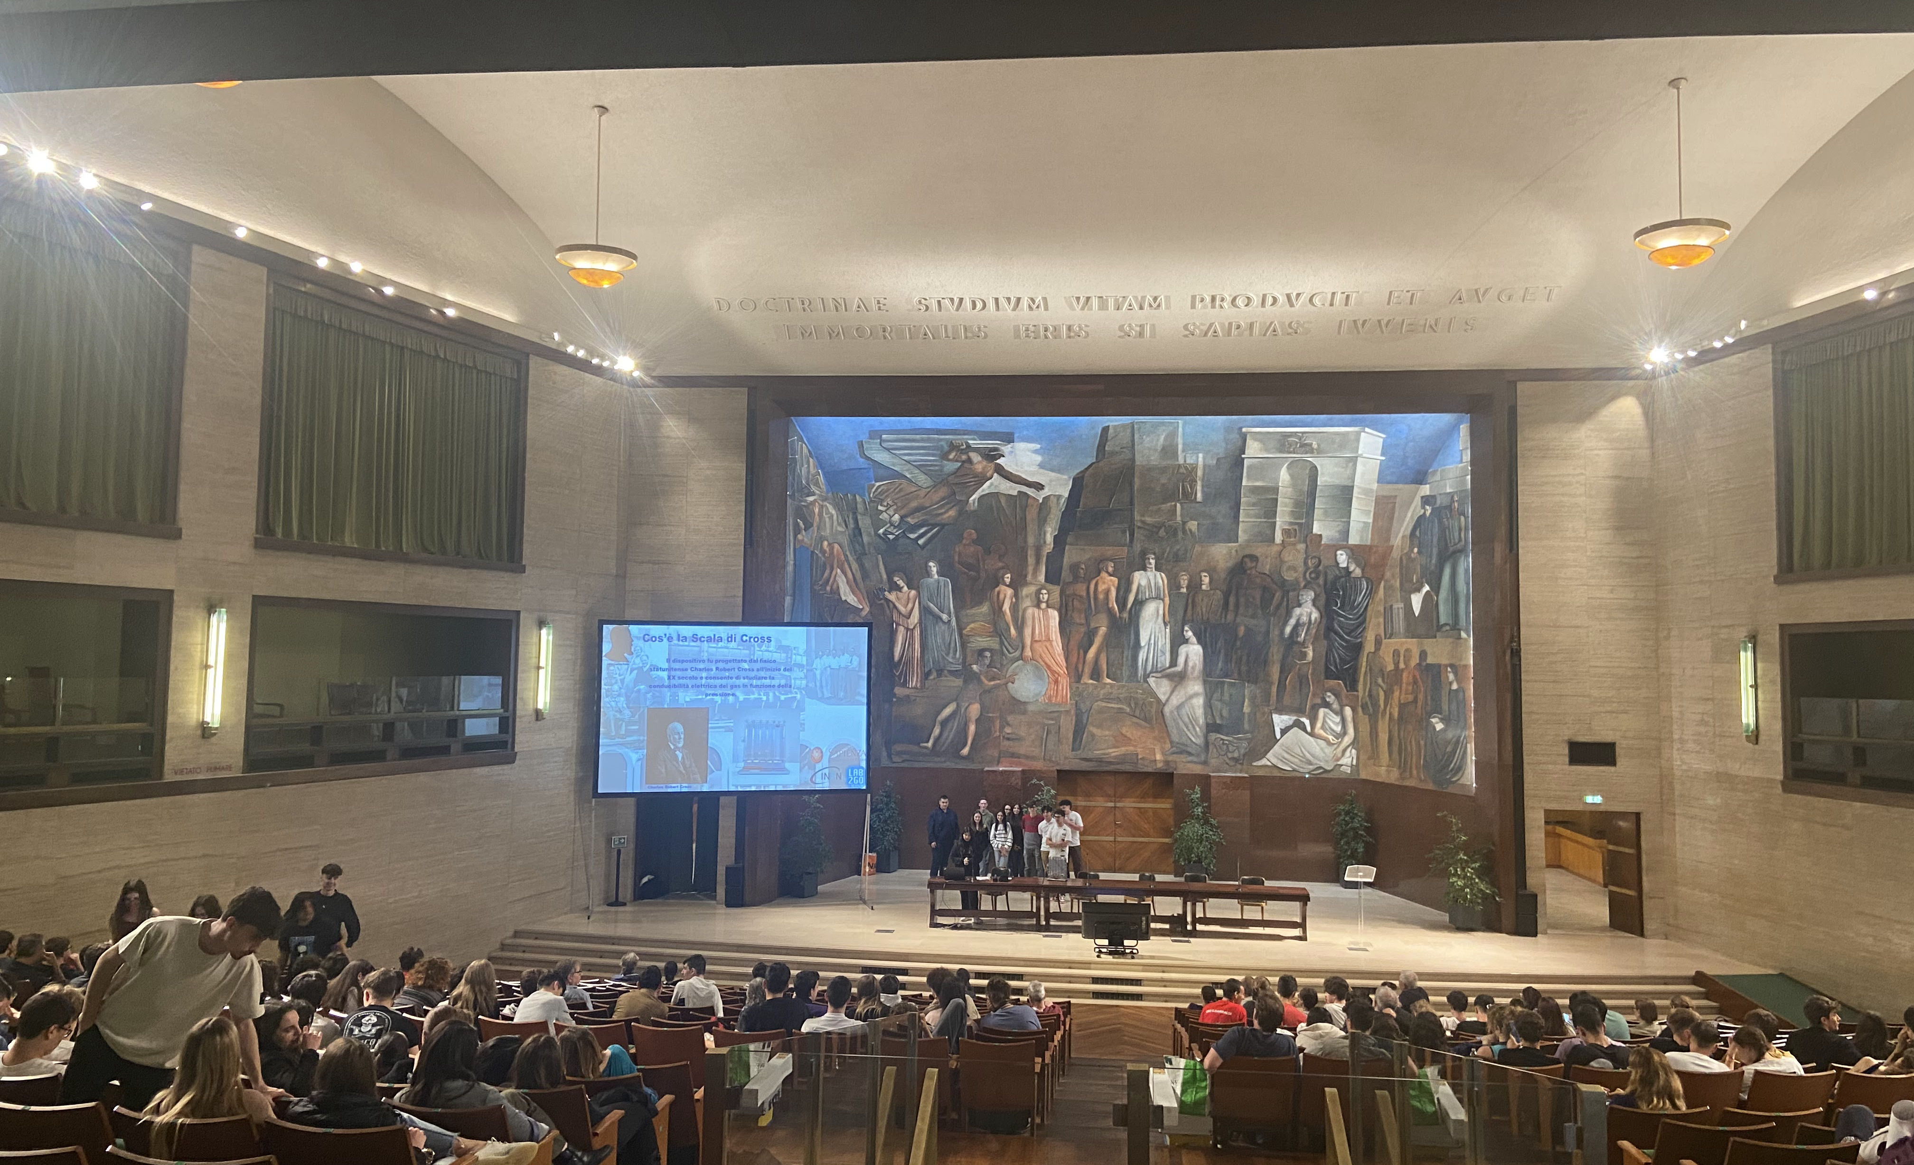
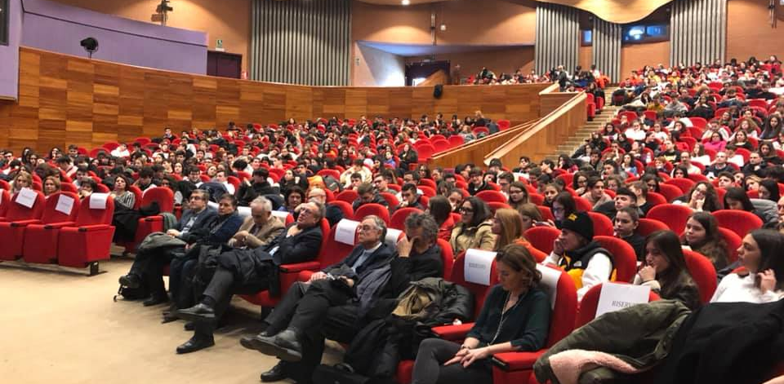
Formazione docenti medie - aggiornamenti
Radiolab
Formazione docenti PID
Masterclass
Lab2Go
Art & Science

Slide 20
Collaborazioni internazionali
Collaboriamo da sempre con il CERN ed altri laboratori internazionali
Molte collaborazioni con le Università (fondi esterni)
Abbiamo avuto accesso a fondi MUR e PNRR
ERASMUS+ con Grecia, UK, Spagna
Il tema centrale è sempre quello dei linguaggi di comunicazione alternativi (Arte, letterature, giochi, fumetti…)

Slide 21
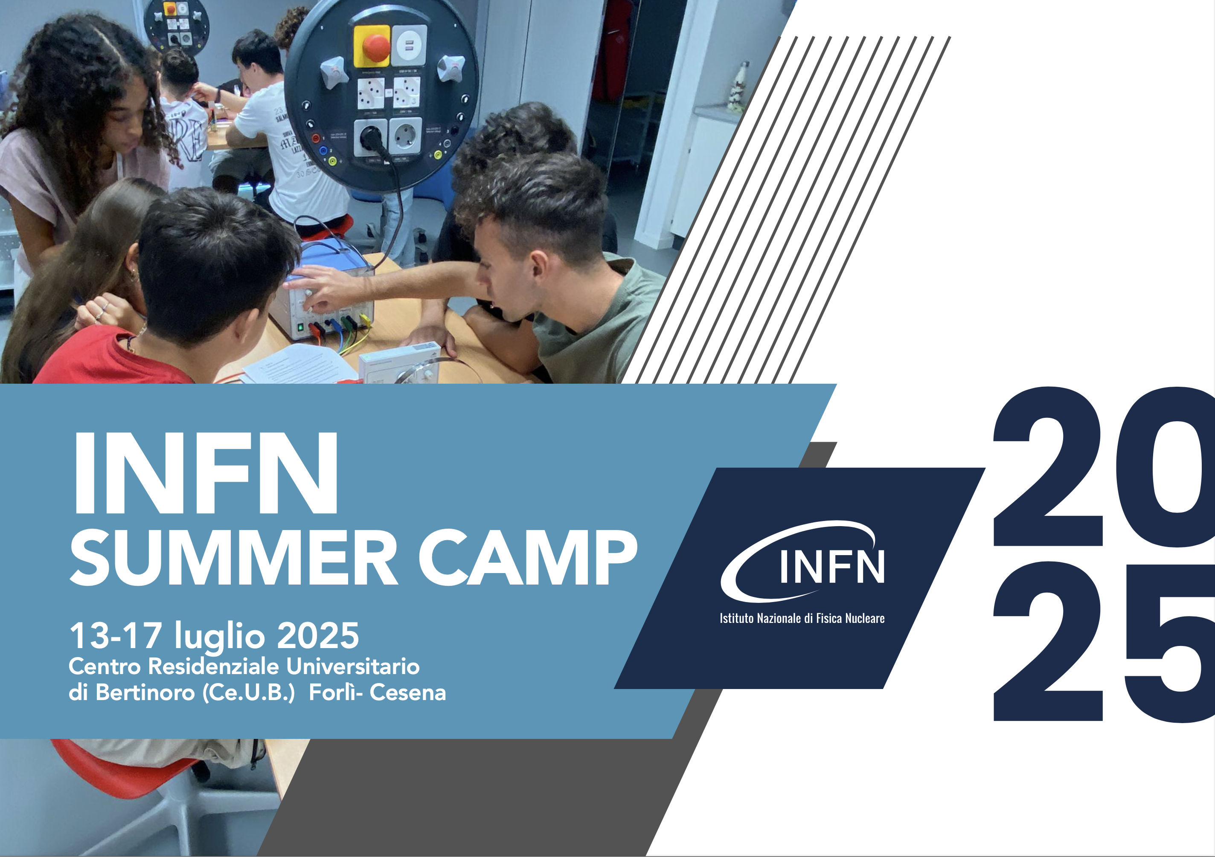
100 studenti – 20 docenti e 10 ricercatori
Metà selezionati dai progetti INFN e metà con un bando
Itinerante; 2025 Tecnopolo, 2026 LNGS
Agenda per il 2025:
Costo preventivato di circa 55 k€ (con partner, sponsor e finanziamenti esterni)

Slide 22
Conclusioni
Le attività nazionali rivolte alle scuole raggiungono un pubblico di circa 47.000 docenti e studenti, numero sempre in crescita.
Il costo vivo per i progetti nazionali con le scuole è di circa: 434 k€
I dipendenti e associati che partecipano attivamente sono circa 500 nel 2024
Prevalenza di genere femminile sia dei docenti che degli studenti rispetto al valore nazionale.
Dobbiamo lavorare sulla collaborazioni con gli altri enti di ricerca e creare un network di istituzioni EU condiviso in modo da poter partecipare ai vari bandi sul PE.

Slide 23
Grazie mille per l’attenzione
e grazie a tutti quelli che hanno contribuito alle nostre attività con le scuole e le future generazioni

